Slide 1
Plan de Acción y Presupuesto
2018
—

Slide 2
Plan de Acción 2018
—

Slide 3
Plan de Acción 2018
—
AGENDA
Plan de acción 2018
Presupuesto 2018

Slide 4
Plan de Acción 2018
—
AGENDA
Plan de acción 2018
Presupuesto 2018

Slide 5
Plan de Acción
2018

Slide 6
Acompañamos empresas de todos los tamaños para impulsar su crecimiento
Herramientas de Ideación
60 Emprendedores en etapa temprana con modelos de negocio validados
Herramientas para escalar
400 Participantes fortalecen el direccionamiento estratégico, capacidades gerenciales y/o acceden a financiamiento inteligente
Acompañamiento a la comercialización: conexiones de valor
50 Agendas comerciales ejecutadas para las empresas del ecosistema de emprendimiento e innovación

Slide 7
Acompañamos empresas de todos los tamaños para impulsar su crecimiento
Mentalidad y Cultura: Comunidad Emprendedora
3.000 Asistentes a espacios de conexión para fortalecer el ecosistema de emprendimiento e innovación
Cali MeetUp
Espacios de mentoría
Escenarios de Networking
Eventos de Red regional de emprendimiento
Mentalidad y Cultura: Liderazgo emprendedor
30 Talleres de liderazgo y mentalidad emprendedora
Foguéate
Programa Anti frágil
Reconocimiento de Ecosistemas
Notes:
Nota: Los programas de visibilización pretenden sólo difundir los programas de la unidad al público, mientras que los CaliMeetUp que están ubicados en la iniciativa «comunidad emprendedora» involucrar a los participantes y establecer contactos más formales

Slide 8
Acompañamos empresas de todos los tamaños para impulsar su crecimiento
Formalización Focalizada
1.070 Empresas formalizadas
Sostenibilidad y Gobernanza Cluster
2 Clusters con modelo de gobernanza implementado

Slide 9
Acompañamos empresas de todos los tamaños para impulsar su crecimiento
Formación
2.250 Participantes en Seminarios Abiertos
5.000 Participantes en Formación Virtual
600 Participantes en Formación Gratuita
90% Satisfacción en nuestra formación a la medida

Slide 10
Acompañamos empresas de todos los tamaños para impulsar su crecimiento
Crecer 2.0
3 Gremios fortalecidos en temas de desarrollo empresarial con el propósito de contribuir al fortalecimiento del ecosistema

Slide 11
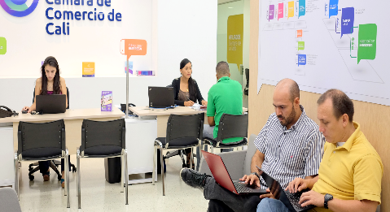
Acompañamos empresas de todos los tamaños para impulsar su crecimiento
Centro de Crecimiento Empresarial
4.000 Usuarios atendidos

Slide 12
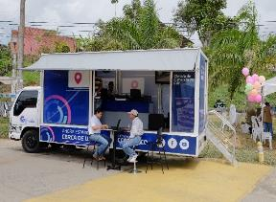
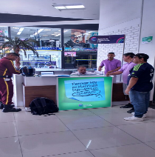
Acompañamos empresas de todos los tamaños para impulsar su crecimiento
Cámara Cercana
A través de nuestro Programa de Cámara Cercana descentralizamos nuestros servicios de Registros Públicos facilitando la gestión que deben cumplir nuestros Empresarios:
Cámara Móvil: 22 Salidas
Centros Comerciales: Presencia en 5 Centros Comerciales
MAS CERCA DE NUESTROS EMPRESARIOS!!!

Slide 13
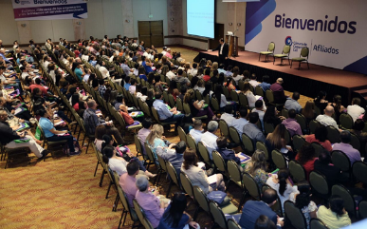
Acompañamos empresas de todos los tamaños para impulsar su crecimiento
Encuentros con grupos de interés
2.500 Asistentes a espacios de formación y crecimiento gratuitos ofrecidos por la Unidad de Registro y Redes Empresariales como Estrategia de Fidelización para nuestros Empresarios:
Día del Aliado
Actualización Empresarial
Actividades de Networking
Foros

Slide 14
Acompañamos empresas de todos los tamaños para impulsar su crecimiento
Programa de Afiliados
800 Nuevos Afiliados

Slide 15
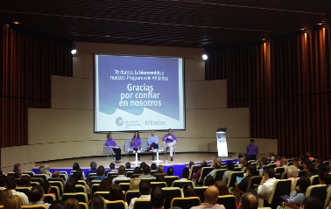
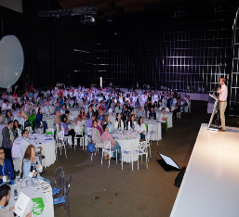
Acompañamos empresas de todos los tamaños para impulsar su crecimiento
Programa de Afiliados
1.000 Asistentes a espacios de formación y crecimiento exclusivos para nuestros Afiliados:
Encuentro Anual de Afiliados
Desayunos de Bienvenida
Actividades de Networking

Slide 16
Acompañamos empresas de todos los tamaños para impulsar su crecimiento
Fortalecimiento del ecosistema regional de competitividad
2 Proyectos estructurados relacionados con las fortalezas de la región
7 Mesas Técnicas con plan de acción definido y en ejecución
4 Jornadas para la divulgación de resultados en el marco del observatorio de competitividad
Impulso de Competitividad de Cadenas
Productivas
1 Cadena Productiva con programa de desarrollo
estructurado

Slide 17
Aportamos y agenciamos recursos para incrementar la calidad y cobertura de programas y servicios relevantes para el empresario
Herramientas para Innovar
70 Empresas acompañadas en capacidades básicas de innovación y el montaje de sus Sistemas de Innovación
Herramientas para Emprendimiento Digital en Etapa Temprana
1.000 Horas de acompañamiento a 10 emprendimientos seleccionados
Fortalecimiento de la competitividad e innovación empresarial
1 Proyecto estructurado de Regalías por $3.000 M estructurado para cubrir 120 empresas adicionales dentro de la estrategia de Alianzas y Sistemas de Innovación
Notes:
Según conversación con Isabela el proyecto es estructurado porque en 2018 no alcanza a ser implementado

Slide 18
Aportamos y agenciamos recursos para incrementar la calidad y cobertura de programas y servicios relevantes para el empresario
Herramientas de Expansión: Bancolombia
200 Horas de acompañamiento a 13 empresas que acceden a financiación por deuda inteligente
Fortalecimiento de entidades del ecosistema de emprendimiento e innovación
1 Entidad de transferencia de tecnología consolidada

Slide 19
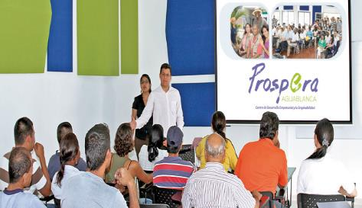
Aportamos y agenciamos recursos para incrementar la calidad y cobertura de programas y servicios relevantes para el empresario
Prospera (Aguablanca – Yumbo - Obrero)
800 Microempresarios acompañados y capacitados en la consolidación de su productividad y conectados con el ecosistema local y regional

Slide 20
Aportamos y agenciamos recursos para incrementar la calidad y cobertura de programas y servicios relevantes para el empresario
Gestión de Proyectos
3 Proyectos ejecutados para contribuir al mejoramiento de las productividad de 60 micro y pequeñas empresas
+ Productiva
Reto de productividad
Programa / Producto o Servicio Nuevo
1 Lanzamiento de un programa para impulsar para impulsar el crecimiento de microempresas emergentes

Slide 21
Aportamos y agenciamos recursos para incrementar la calidad y cobertura de programas y servicios relevantes para el empresario
Crecimiento para la Formalización de Peluquero a Empresario
300 Empresas intervenidas mediante acceso a redes de conocimiento, comercio y financiación, para impulsar su crecimiento y aumentar el grado de formalización
Implementación Planes de Acción Cluster
13 Actividades y proyectos ejecutados de acuerdo con los planes de acción de las 6 iniciativas cluster
1 Congreso
1 Simposio
8 Seminarios
2 Jornadas Técnicas
1 Feria Empresarial

Slide 22
Aportamos y agenciamos recursos para incrementar la calidad y cobertura de programas y servicios relevantes para el empresario
Calidad de Vida Urbana
50 Informes relacionados con la calidad de
vida
Modelos Pedagógicos
4.100 Participantes en charlas motivacionales sobre emprendimiento
4.040 estudiantes y 60 docentes
Notes:
Marvin confirma que son ( 47 informes de cali cómo vamos y 3 de yumbo)

Slide 23
Aportamos y agenciamos recursos para incrementar la calidad y cobertura de programas y servicios relevantes para el empresario
Bilingüismo
1.595 Participantes en programas para el mejoramiento de competencias para la enseñanza y dominio del inglés
935 estudiantes y 660 docentes
Articulación Público - Privada
10 Reuniones del Bloque Regional y de Congresistas
10 Mesas de Simplificación de Trámites

Slide 24
Aportamos y agenciamos recursos para incrementar la calidad y cobertura de programas y servicios relevantes para el empresario
Fortalecemos entidades que promueven el desarrollo económico y empresarial de la región

Slide 25
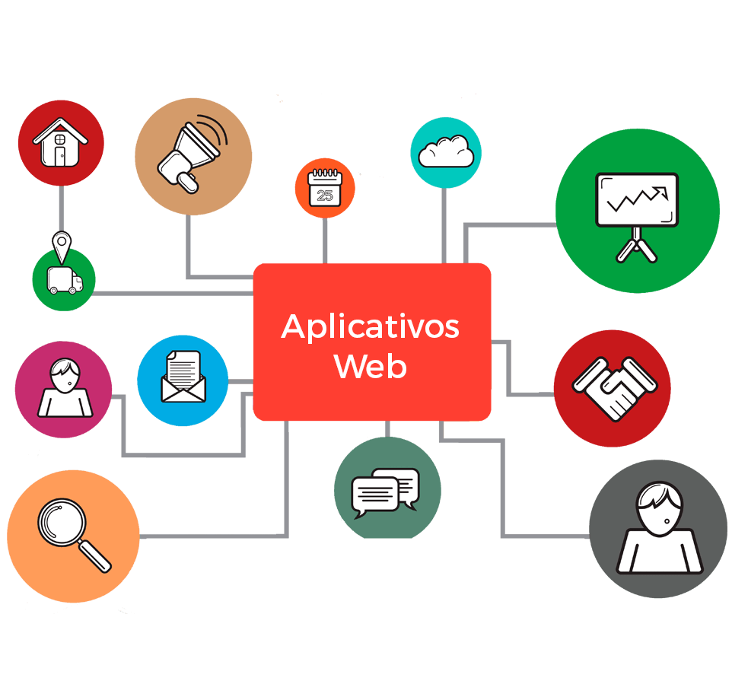
Operamos los registros públicos de manera eficiente y eficaz apalancados en tecnología y con alto grado de virtualización
Fortalecimiento Tecnológico del Registro Público
3 Aplicativos tecnológicos
Implementados
Renovación de propietarios con establecimientos a nivel nacional
3ra fase de Cajas Web
Mejoramiento de herramientas para el back office
Call Center de Registro
90% De atención de llamadas entrantes para asesoría de tramites de registros públicos en 20 segundos o menos
Notes:
El área nos suministra el dato actual el martes y con base en eso se fijará la meta para 2018

Slide 26
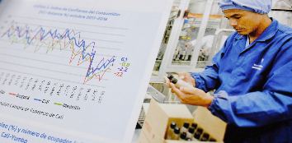
Generamos y divulgamos el conocimiento más profundo y relevante del tejido empresarial de la Ciudad-Región
Análisis del Entorno Económico
60 Publicaciones
8 Enfoques
2 Compás
30 Ritmos y 6 Ritmos revista Acción
14 Presentaciones y foros
Plataforma de Información (Rankings empresariales y Encuesta Ritmo Empresarial)
2 Ediciones Especiales
12 Rankings
2 Encuestas de Ritmo Empresarial

Slide 27
Generamos y divulgamos el conocimiento más profundo y relevante del tejido empresarial de la Ciudad-Región
Generación de Conocimiento
15 Informes sobre las dinámicas del ecosistema de emprendimiento regional a partir de las evaluaciones de los programas de la UEI y mediciones del ecosistema emprendedor
Medición y Gestión del Conocimiento
1 Informe de análisis de al menos 3 Programas de la Unidad de Fortalecimiento Empresarial
Investigación e Ideación
1 Evaluación de lecciones aprendidas en los programas para microempresarios y las bases para un nuevo proyecto que las incorpore
Notes:
Isa aclaró que no se trata de 15 estudios a publicar sino la evaluación de 15 prógramas

Slide 28
Generamos y divulgamos el conocimiento más profundo y relevante del tejido empresarial de la Ciudad-Región
Exponegocios
2.400 Participantes en el evento

Slide 29
Producimos comunicación diferenciada y de alto impacto que amplifique la labor de la Cámara y sus empresarios
Revista Acción
6 Ediciones impresas de la revista acción con presencia virtual
Despliegue de la Narrativa Estratégica
de Competitividad
20 Publicaciones
12 Presentaciones sobre competitividad regional
5 Informes sobre las fortalezas de la narrativa estratégica de competitividad
3 Foros sobre las fortalezas de la narrativa estratégica de competitividad
Notes:
Pendiente dato de lecturabilidad para el martes

Slide 30
Producimos comunicación diferenciada y de alto impacto que amplifique la labor de la Cámara y sus empresarios
Mentalidad y Cultura: Visibilización
7 Eventos para activar y fomentar en la ciudad-región una cultura emprendedora y una mentalidad en de crecimiento extraordinario.
Trans media: Proyecto Radial
Festival de emprendimiento
Comunicaciones
Comunicación Institucional
30% del total de las noticias publicadas sobre Cámara hablan sobre temas relacionados con a sus prioridades estratégicas
50% de las noticias publicadas sobre la Cámara (por valor) son en medios nacionales
Notes:
Nota: Los programas de visibilización pretenden sólo difundir los programas de la unidad al público, mientras que los CaliMeetUp que están ubicados en la iniciativa «comunidad emprendedora» involucrar a los participantes y establecer contactos más formales

Slide 31
Producimos comunicación diferenciada y de alto impacto que amplifique la labor de la Cámara y sus empresarios
Comunicaciones
Comunicación para el mercadeo
1% de los visitantes al sitio web realizan conversión (entrega de datos/inscripción)
Comunicación Interna
80% de los colaboradores que tienen acceso a la intranet hacen uso de ella diariamente

Slide 32
Desarrollamos productos y servicios pertinentes para los empresarios que representen negocios rentables para la Cámara
Centro de Conciliación, Arbitraje y Amigable Composición
Conciliación
807 Casos atendidos
$308 Millones en ingresos
Arbitraje
95% Satisfacción del Cliente en servicio de arbitraje
$449 Millones en ingresos
Insolvencia
95% Satisfacción del Cliente
$26 Millones en ingresos

Slide 33
Desarrollamos productos y servicios pertinentes para los empresarios que representen negocios rentables para la Cámara
Centro de Conciliación, Arbitraje y Amigable Composición
Capacitación
95% Satisfacción del Cliente
$504 Millones en ingresos
Amigable Composición
95% Satisfacción del Cliente
$10 Millones en ingresos
Garantías Mobiliarias
95% Satisfacción del Cliente
$10 Millones en ingresos

Slide 34
Desarrollamos productos y servicios pertinentes para los empresarios que representen negocios rentables para la Cámara
Bases de Datos
590 Millones de Ingreso por Venta de Bases de datos de registro (mercantil, proponentes y entidades sin ánimo de lucro) para identificación de clientes, proveedores, competidores, y aliados comerciales
Certicámara
220 Millones de Ingreso en ventas por comisión
de productos y servicios de certificación digital
Depósitos Financieros
200 Millones de Ingreso registro de depósitos financieros

Slide 35
Desarrollamos productos y servicios pertinentes para los empresarios que representen negocios rentables para la Cámara
Compite 360
22 Millones de Ingreso en Venta por comisión de información empresarial en línea, en alianza con Cámara
de Comercio de Bucaramanga
Experian
1 Producto desarrollado en alianza con Experian que ofrece servicios de: Información financiera para acceso a capital, Comunidad Empresarial y Administración de Proveedores

Slide 36
Nos fortalecemos corporativamente
—
Tecnología y Operaciones
Plataforma CRM institucional 100% implementada
100% Renovación de infraestructura de servidores
Service Desk implementado al 100%
Plan de Gestión Documental
Implementación de tablas de retención documental al 100%
Contabilidad y Tesorería
Implementación de Factura electrónica

Slide 37
Nos fortalecemos corporativamente
—
Gestión Humana
4 Programas para el desarrollo de competencias corporativas clave
100% de las evaluación de cargos según cronograma
2 programas de consolidación de valores corporativos ejecutados
1 Programa de Coaching al equipo directivo
100% de ejecución en los programas de mejoramiento de calidad de vida
Mercadeo transversal a fortalecimiento empresarial
100% Mercadeo efectivo a los programas de la Unidad de Fortalecimiento Empresarial vía eventos estrategias, campañas, fidelización y plan de acción

Slide 38
Nos fortalecemos corporativamente
—
Asuntos legales
1 proceso clave automatizado: Pago a Proveedores
95% de las solicitudes de documentos contractuales y conceptos, realizada dentro de los tiempos establecidos
40 Funcionarios clave capacitados
Planeación
Coordinación de la encuesta de Satisfacción de Clientes
Revisión Estrategia, plan de acción y seguimiento de indicadores de gestión

Slide 39
Nos fortalecemos corporativamente
—
Administración del Call Center
90% de los contactos son atendidos
Bases de Datos
100% de actualización, centralización y
mantenimiento de la base de datos
Aseguramiento Corporativo
15 Informes
12 Informe de Monitoreo
1 Informe de Ethical Hacking
1 Informe de Sensibilización
1 Informe de Pruebas de continuidad de negocio
80% de Riesgos inadmisibles e importantes priorizados gestionados a niveles inferiores
100% Línea ética implementa

Slide 40
Inversiones en activos fijos
—
Remodelación Sede Yumbo: adecuación de la sede con un diseño más moderno y funcional, que incluye un auditorio para 50 personas y espacio para el funcionamiento del programa Prospera Yumbo
Modernización de Salas Múltiples: dotación del espacio con la última tecnología para videoconferencias, streaming e insonorización de las salas para mayor comodidad de los usuarios
Remodelación área Clusters: adecuación del piso 17 con distribución óptima de los espacios para atención a empresarios de las iniciativas cluster, incluyendo sala de reuniones y tecnología de videoconferencias.

Slide 41
Resumen de la Estrategia
—
La Cámara de Comercio de Cali será en 2023 la parada obligada para
Participación de 15,000 empresas matriculadas en al menos un programa, producto o servicio al año
una empresa de cualquier tamaño que quiera crecer en la Ciudad-Región
Participaciónón de 1,300 de las 2,000 empresas matriculadas más grandes en activos en al menos un programa, producto o servicio al año
Obtener un NPS (Net Promoter Score) de al menos 50 de las empresas que participan en al menos un programa, producto o servicio al año
Interviene empresas de todos los tamaños directamente y de la mano de aliados para impulsar su crecimiento
Genera y publica el conocimiento más profundo y relevante del tejido empresarial de la Ciudad-Región
Comunicación Diferenciada y de Alto Impacto que Amplifique la Labor de la Cámara y sus Empresarios
Agencia recursos y gestiona aportes de las empresas, que contribuyan a la calidad y cobertura de los programas, productos y servicios
Opera los registros públicos de manera eficiente y eficaz para la Cámara y los empresarios
Desarrolla negocios rentables apalancando las capacidades y activos de la Cámara para generar recursos para sus programas
Forma de jugar
Diseño, estructuración y ejecución de programas, productos y servicios para el crecimiento empresarial
Trabajo en red con empresarios y otros jugadores
Capacidades
Conocimiento profundo del tejido empresarial y el empresario
Generación y comunicación de información y análisis pertinentes de interés regional
Comunicación diferenciada que permita amplificar lo que somos y hacemos
Operación de registro con buena experiencia de usuario y costo-eficiente
Valores

Slide 42
Presupuesto Año 2018

Slide 43
Ingresos
—
Valores en millones pesos

Slide 44
Gastos de personal
—
Valores en millones pesos

Slide 45
Gastos de programas – Unidades
Competitivas
—
Valores en millones pesos

Slide 46
Gastos de programas – Unidades
Competitivas
—
Valores en millones pesos

Slide 47
Gastos de programas – Unidades
Corporativas
—
Valores en millones pesos

Slide 48
Gastos – Aporte a entidades
—
Valores en millones pesos

Slide 49
Gracias

